Slide 1
Виртуальные библиотеки по школьным предметам
Подготовила: Толеугазы К.

Slide 2
Одним из самых востребованных ресурсов Интернета стали библиотеки. Их называют как виртуальными, так и электронными, цифровыми библиотеками. Особенность такого рода библиотек состоит в том, что определенная часть информационного фонда (или полностью весь фонд) после цифровой обработки становятся доступными через сети, CD или DVD. Они могут быть виртуальными, то есть существовать, так сказать, «без стен», либо опираться на ресурсы уже имеющихся традиционных библиотек. В последних оцифровываются сначала, как правило, каталоги, а необходимые для пользователей данные пересылаются по электронной либо обычной почте или по факсу. Для удовлетворения запросов читателей работает специально подготовленный персонал, используя современные средства информационных и коммуникационных технологий.

Slide 3
Электронные библиотеки и их роль для профессиональной деятельности
1. Снижение стоимости распространения нормативной, учебной, методической информации посредством использования технологий сети Интернет. Уже сейчас массу материалов не нужно печатать, складировать, транспортировать и распространять. Электронные издания способствуют расширению возможностей авторов. Даже малотиражные, а потому малорентабельные издания могут найти своего читателя и принести положительный практический эффект.
2. Значительно сокращается время поступления необходимой информации до ее потребителей.
3. Увеличивается емкость хранилищ, подчас страдающих от недостатка необходимых площадей и соответствующего оборудования.
4. Расширяется доступ к редким источникам, благодаря их оцифровке.
5. Расширяется возможность получения быстрого доступа ко всей имеющейся в мире информации.

Slide 4
Виртуальные библиотеки

Slide 5

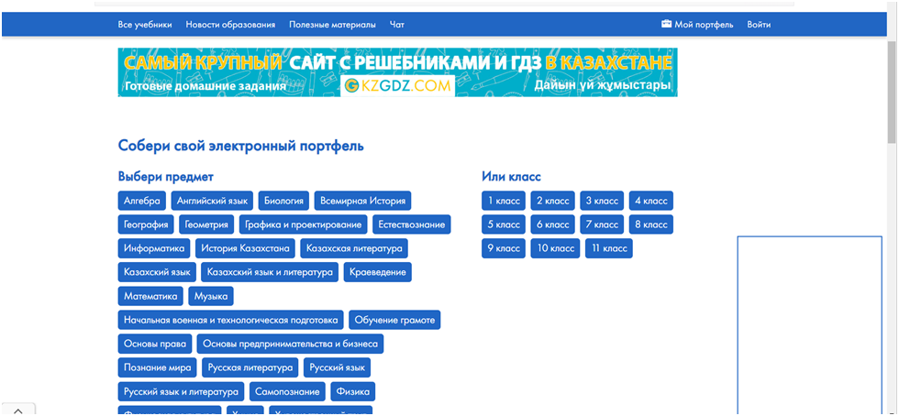
okulyk.kz

Slide 6

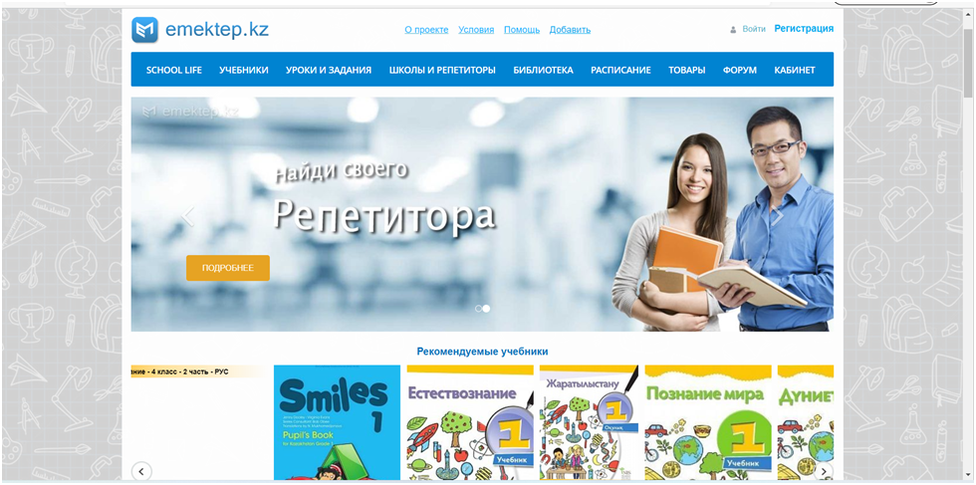
emektep

Slide 7

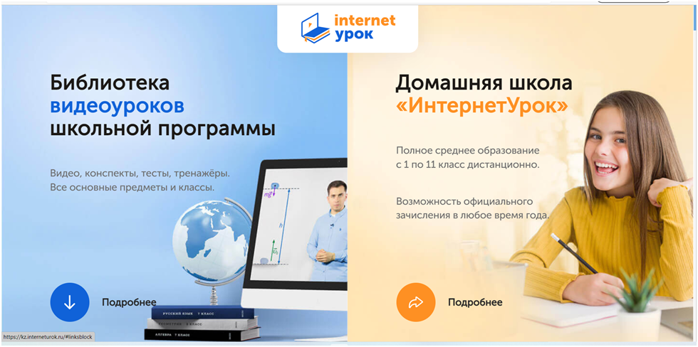

Slide 8

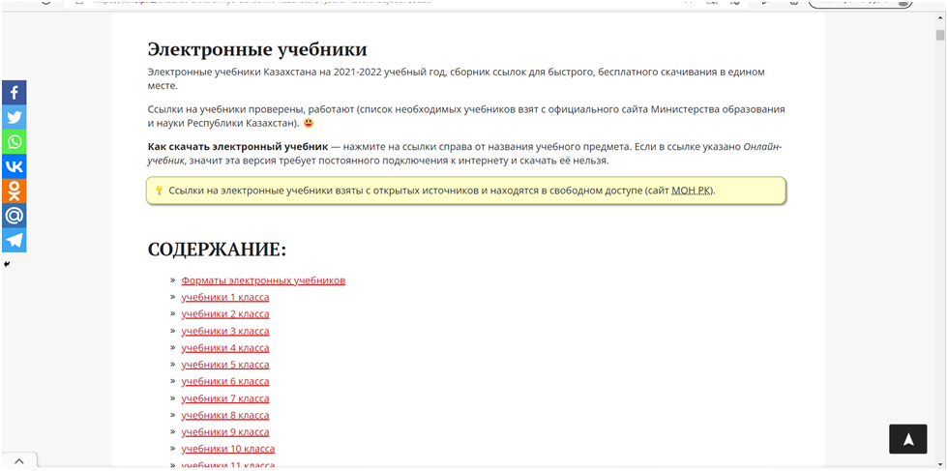

Slide 9
Заключение
В настоящее время современные люди и учащиеся больше проводят время за смартфонами и ноутбуками, поэтому в данный момент растет интерес к электронным библиотекам в том числе и у родителей учащихся. Как вы сами увидели есть много вариантов электронных учебников здесь указаны только относящиеся к школьным программам. С помощью этих электронных книг дети могут учиться также как с книжным вариантом, но здесь надо учитывать вред технологий здоровью ребенка.

